Slide 1
Будимо одговорни и безбедни на интернету
Дигитални бонтон
Данијел Камбери, Теодора Хаџић и Ана Стојковић

Slide 2
Важна правила како треба да се обраћате другој особи на друштвеним мрежама које користите, да бисте сачували и себе и друге од неспоразума и непотребног повређивања.

Slide 3
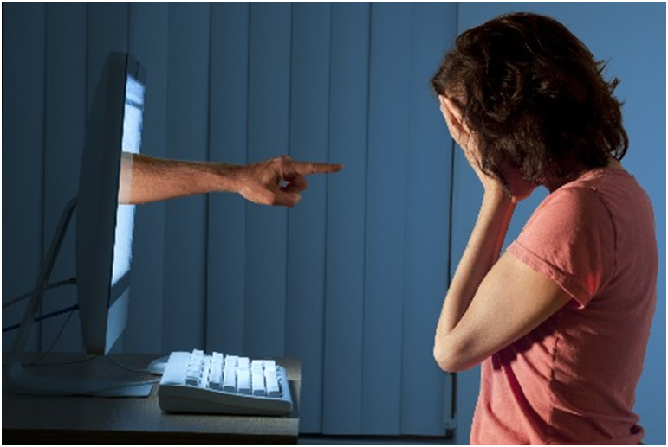
1. Никада не псуј и не вређај особе са којима комуницираш путем Chata, Facebook-a, Viber-a, Google учионице, и-мејла.

Slide 4
2. Никада се не представљај као неко други.
3. Није добро писати све великим словима, то се сматра викањем.
4. Пиши поруке у пријатељском тону.

Slide 5
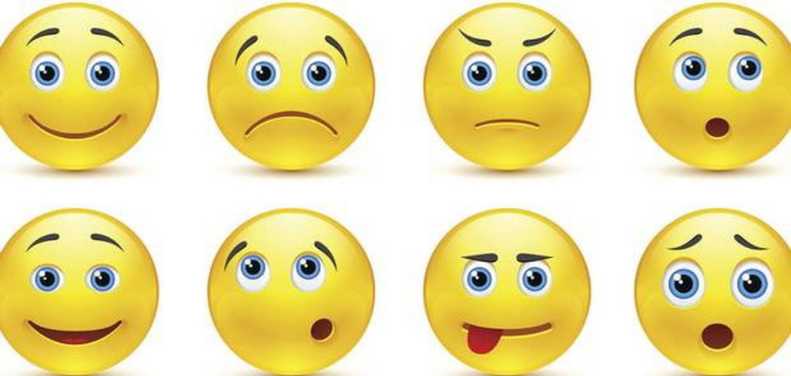
5. Никада немој вређати због националне, верске или расне припадности.
6. Води рачуна: емотикони („смајлићи“ и сл.) могу да обогате, некад и олакшају комуникацију али и да буду извор неспоразума (исти емотикон две особе могу различито да доживе).

Slide 6
7. Немој слати ланчане поруке: заморне су и често имају намеру да застраше примаоце порука или обећавају нешто што је немогуће или неистинито.
8. Не шаљи велике количине података људима који их нису тражили.

Slide 7
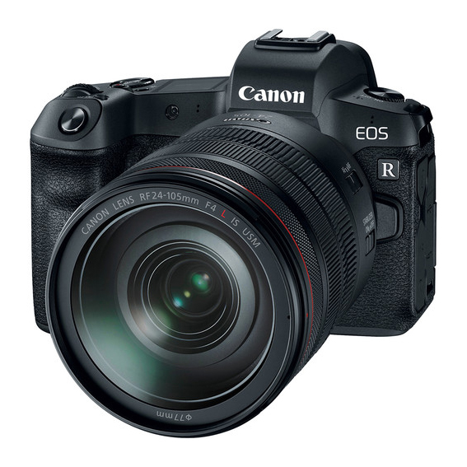
9. Поштуј ауторска права. Ако се у свом ”учењу на даљину” користиш туђим текстовима и фотографијама, наведи њихов извор и обрати пажњу на упозорење које некада прати фотографију ”слика је можда заштићена ауторским правима. Сазнајте више.”

Slide 8
10. Никако не качи туђе фотографије или своје на којима је још неко поред тебе, а да претходно ниси тражио/-ла и добио/-ла дозволу од те особе да ту фотографију прикажеш негде на нет-у.

Slide 9
11. Комункација на Вибер/Вајбер групама колико је корисна толико може да буде и оптерећујућа. Није културно и није по бонтону писати, како мејлом тако и на друштвеним мрежама, касно увече, писати ноћу или рано ујутру. Запамти то.

Slide 10
Дигитални бонтон нигде није записан али лепо понашање остаје упркос друштвеним мрежама које настају и нестају. Зато водите рачуна какав дигитални отисак остављате!

Slide 11
Штитите и себе и друге паметним, промишљеним и културним коришћењем интернета и друштвених мрежа!

